Slide 1
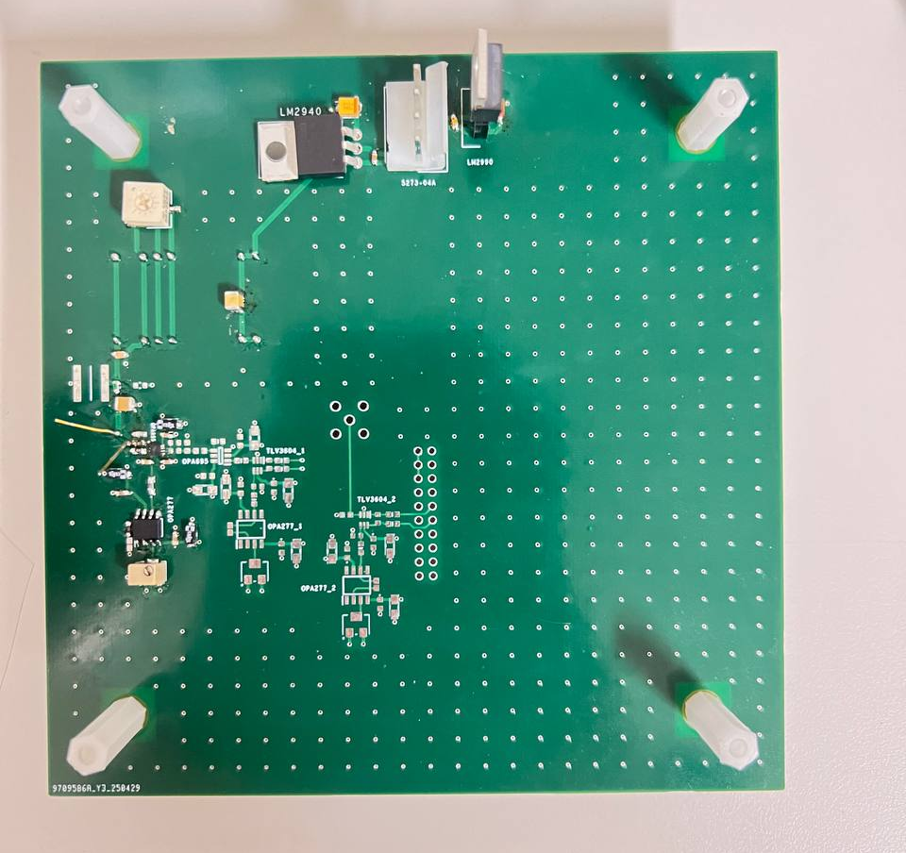
5/22 미팅용 자료
현재 진행사항

Slide 2
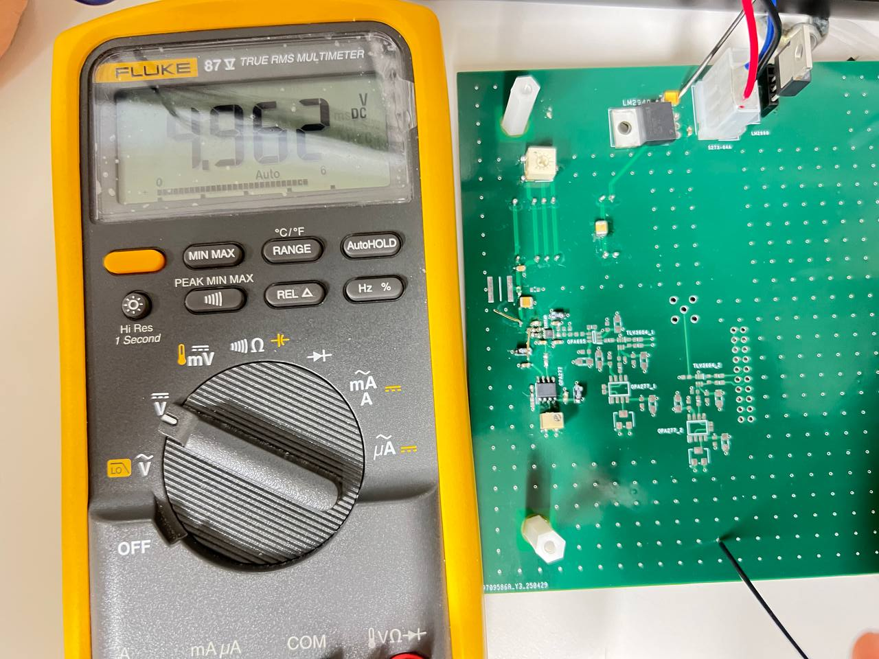
5V 전압 인가

Slide 3
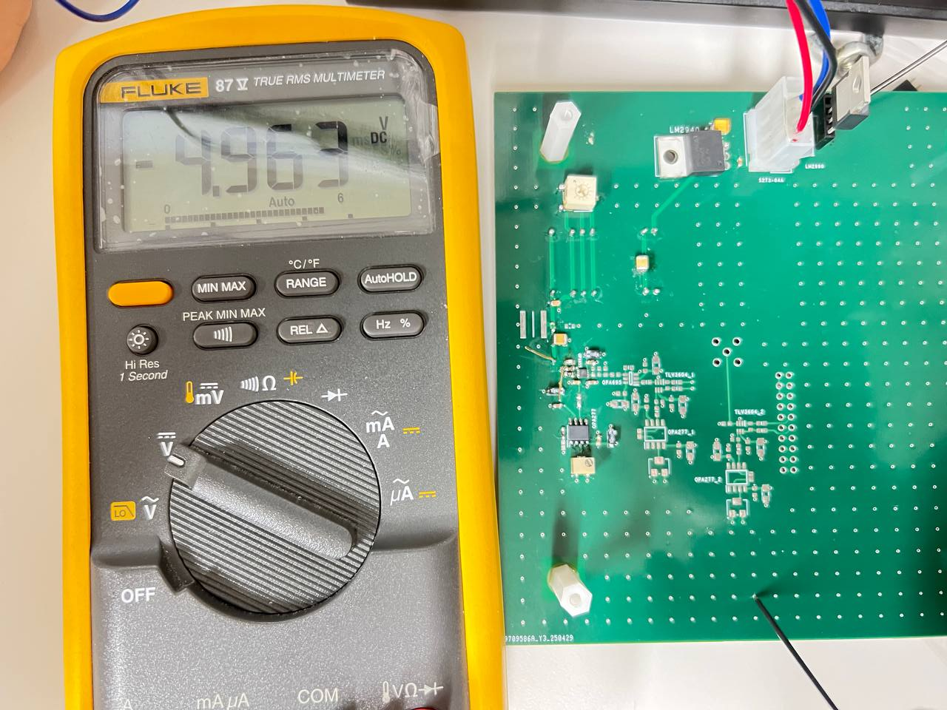
-5V 전압 인가

Slide 4
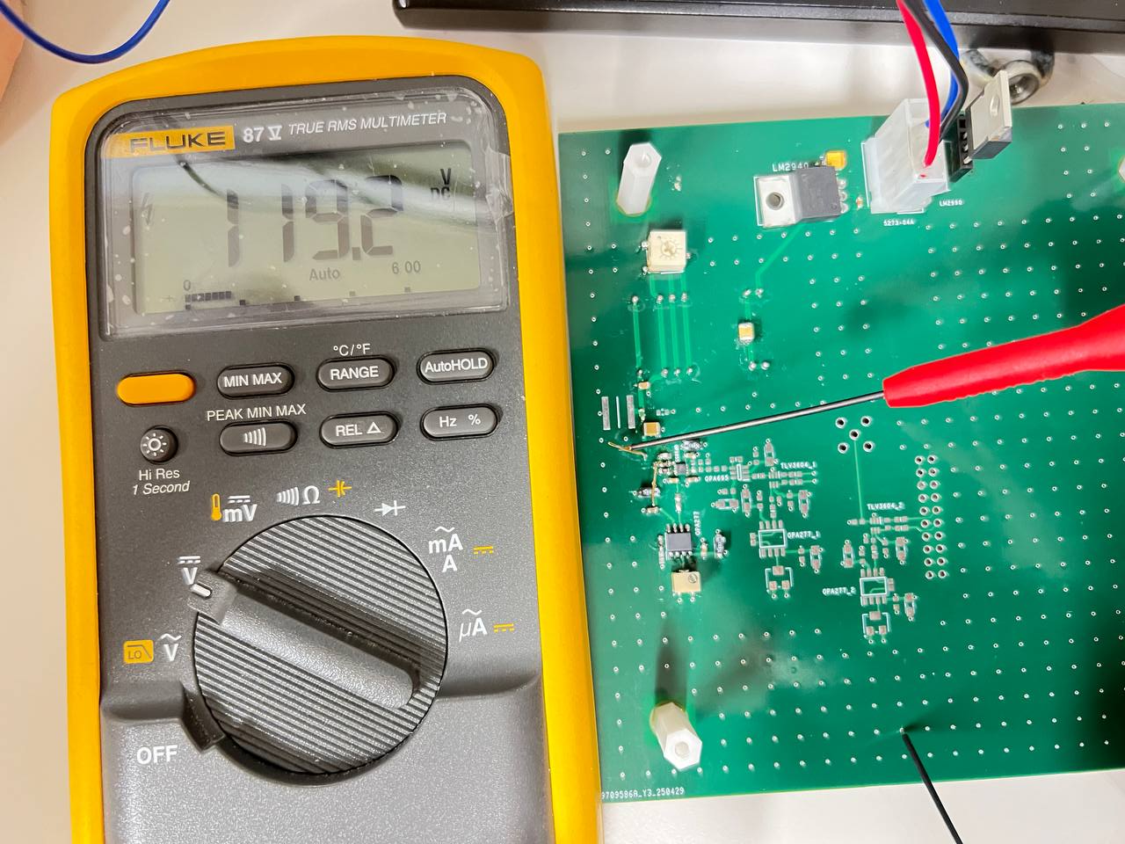
apd 바이어스 (120V)

Slide 5
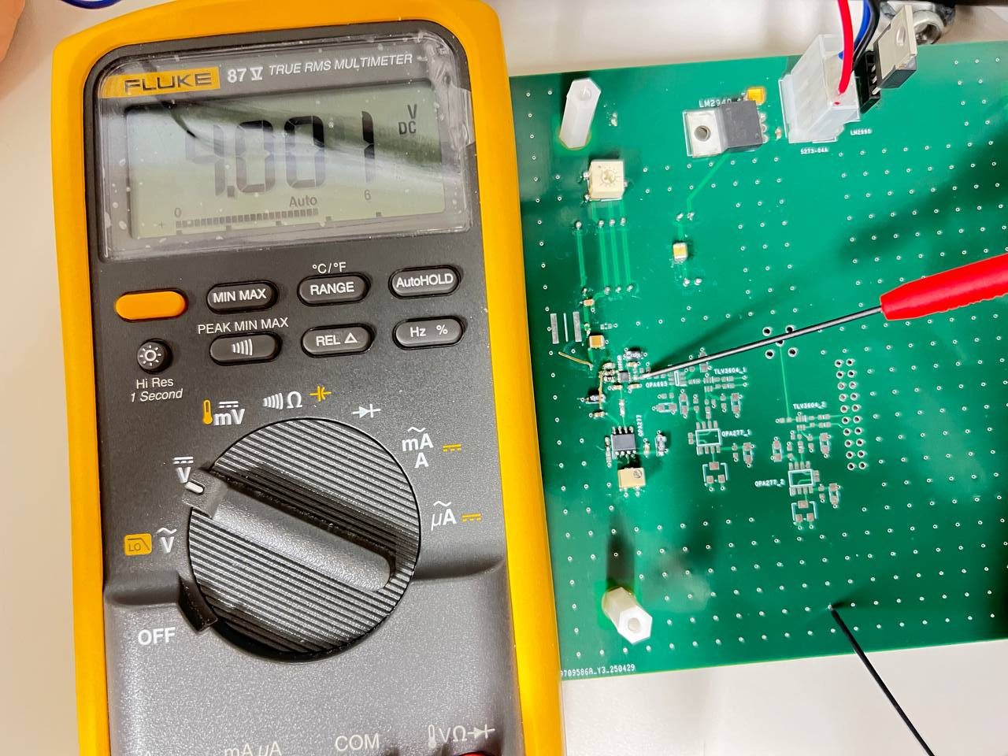
OPA855 output offset

Slide 6
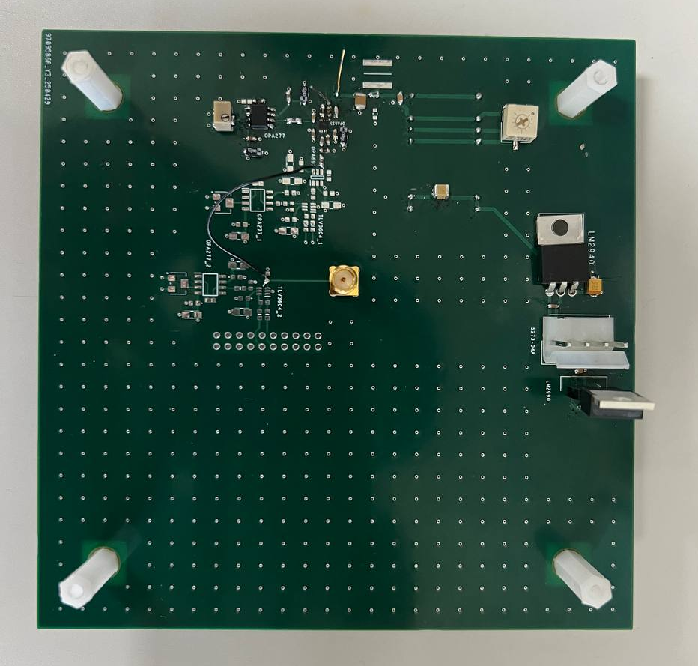

OPA 855output 확인용 점프선, RF커넥터

Slide 7
